Slide 1
Primārās veselības aprūpes stiprināšana
Ieva Melišus
Veselības aprūpes departamenta Veselības aprūpes organizācijas nodaļas
vecākā eksperte
ieva.melisus@vm.gov.lv; +371 67876039
2022. gada 29. aprīlī

Slide 2
Ģimenes ārstu skaits
Laika periods | Apmeklējumu skaits pie ģimenes ārsta | Sniegto attālināto konsultāciju skaits
2019. gads | 4 581 264 | Nav uzskaitītas
2021. gada 6M | 1 472 637 | 1 250 786
2021. gada 12M | 2 945 274 | 2 501 572
Teritoriālā nodaļa | Ģimenes ārstu skaits | Reģistrēto pacientu skaits
Kurzeme | 186 | 1590
Rīga | 571 | 1644
Zemgale | 188 | 1551
Vidzeme | 153 | 1576
Latgale | 147 | 1675
Kopā | 1245 | 1617
5 446 846, kas ir par 18,89% vairāk nekā 2019. gadā
Primārās veselības aprūpes stiprināšana

Slide 3
30% (369) no ģimenes ārstiem ir sasnieguši pensionēšanās vecumu un var pieņemt lēmumu par līguma attiecību pārtraukšanu ar NVD
Primārās veselības aprūpes stiprināšana
3

Slide 4
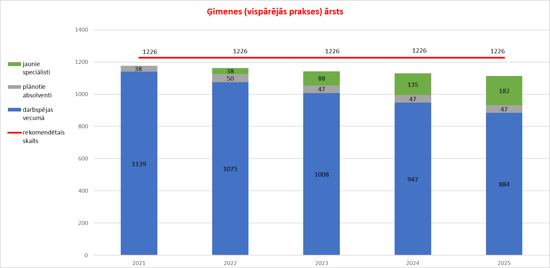
Nav pietiekami daudz jauno ģimenes ārstu
2015
24
2016
46
2017
44
2018
45
2019
50
2020
45
2021
47
2022
46
2023
47
SAM projekta ietvaros ir 23 ģimenes ārsti, kas devušies pensijā
Primārās veselības aprūpes stiprināšana
4

Slide 5
Ģimenes ārstu skaits novados
Uz 100 000 iedzīvotāju optimālais ģimenes ārstu skaits būtu 6,6
5
Dobeles, Tukuma, Valkas, Balvu novados ģimenes ārstu skaits, kuri vecāki par 64 gadiem ir puse vai vairāk no kopā
Primārās veselības aprūpes stiprināšana
5

Slide 6
Ģimenes ārstu prakšu ģeogrāfiskais novietojums
Primārās veselības aprūpes stiprināšana
6

Slide 7
Primārās veselības aprūpes domnīcu norise:
Šī gada sākumā notika domnīcas, kā viens no sākotnējiem primārās veselības aprūpes stiprināšanas pasākumiem
Primārās veselības aprūpes stiprināšana

Slide 8
Primārās veselības aprūpes stiprināšana

Slide 9
Primārās veselības aprūpes stiprināšana

Slide 10
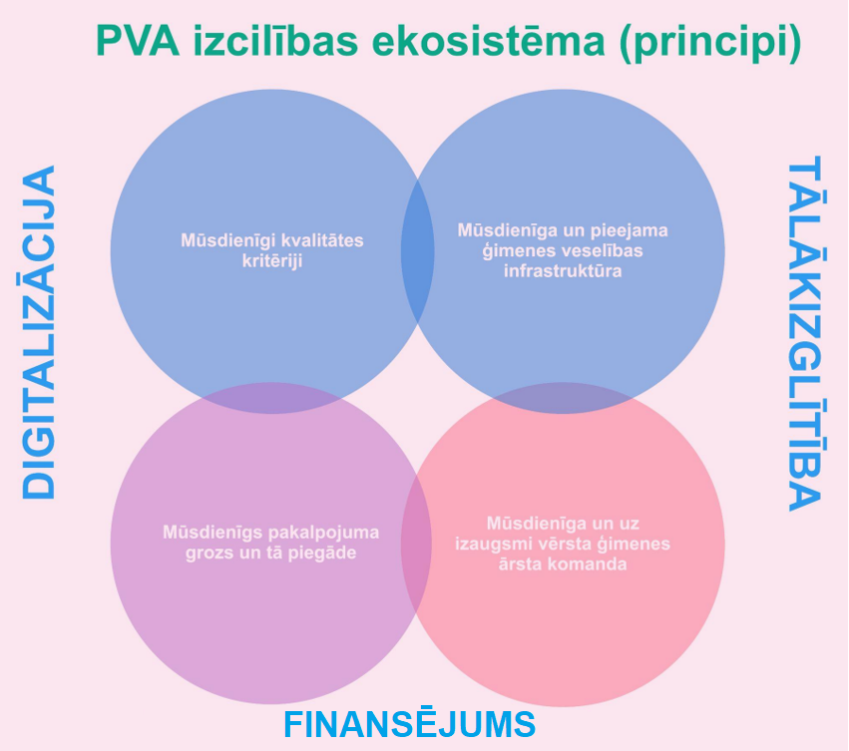
PVA izcilības ekosistēmas principi
Primārās veselības aprūpes stiprināšana

Slide 11
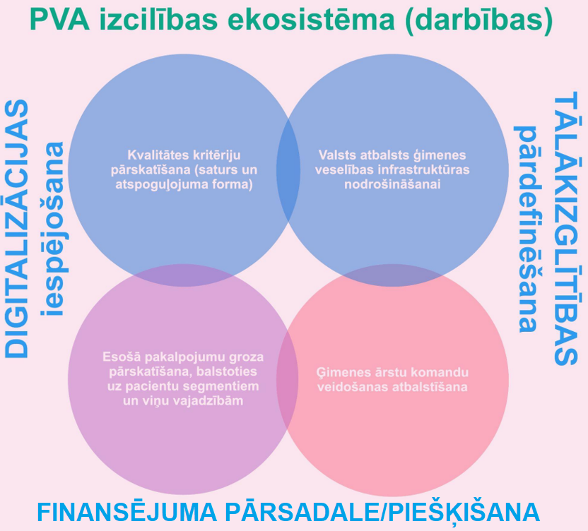
PVA izcilības ekosistēmas darbības
Primārās veselības aprūpes stiprināšana

Slide 12
Ģimenes ārstu prakses organizācijas un pacientu aprūpes modelis
Aprūpes standarts
Minimālais pakalpojumu apjoms, kas būtu jānodrošina jebkurai ĢĀP, piemēram, profilakse, vakcinācija, ārstniecība, hronisko pacientu aprūpe, pamata izglītošana, pieejamība u.c pasākumi definējot pakāpi
Kvalitātes standarts
ĢĀP ir atbilstoši:
Noteiktu iedzīvotāju grupu izglītošana u.c.
Telpas un infrastruktūra
Izmeklējumi un tehnoloģijas
Hronisko pacientu koordinācija
Cilvēkresursi
Pamata kvalitātes kritēriji (balstās uz veiktām manipulācijām)
Mērķa kvalitātes kritēriji (balstās uz noteiktu sasniegtu mērķi)
Primārās veselības aprūpes stiprināšana

Slide 13
Turpmākie soļi
Mērķis - uz pacientu orientēta primārā veselības aprūpe;
Darbs pie aprūpes standarta izveides kopā ar ģimenes ārstiem
PAŠVALDĪBU IESAISTE:
Ģimenes ārstu prakšu nepeiciešamo personālresursu nodrošināšanā ( piesaistot gan ģimenes ārstus, gan medicīnas māsas vai ārsta palīgus);
Atbilstoši izstrādātajam standartam būtu nepieciešama pašvaldības iesaiste pacientu nokļūšanas nodrošināšnai līdz ģimenes ārstu praksei un infrastruktūras nodrošināšanai;
Lai ieviestu minimālo aprūpes standarta visā Latvijā būs nepieciešama esoša finansējuma pārskatīšana un papildu finansējuma piešķiršana.
Primārās veselības aprūpes stiprināšana

Slide 14
Paldies par uzmanību!
Primārās veselības aprūpes stiprināšana

